Slide 1
QUIZ
IN ALLE VORMEN EN SMAKEN - IS LIGHT LICHT - SPRANKELEND EN FRIS - PRODUCTIEPROCES

Slide 2
RONDE 1
IN ALLE VORMEN EN SMAKEN

Slide 3
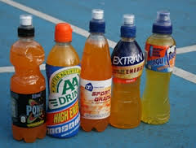
Vraag 1: Is sportdrank een frisdrank?

Slide 4
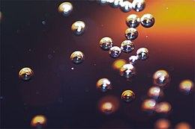
Vraag 2: Zit in alle frisdranken koolzuur?

Slide 5
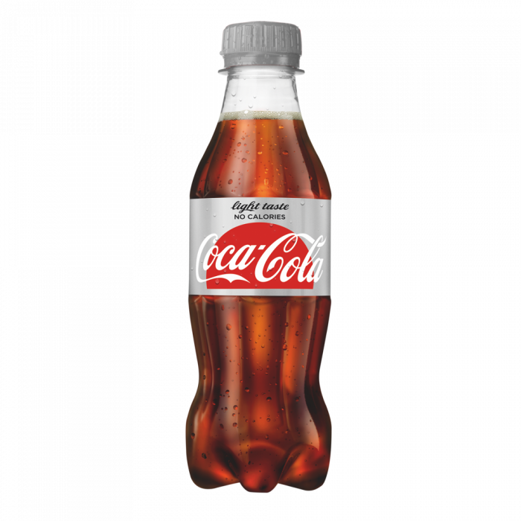
Vraag 3: Door wat wordt suiker vervangen in light dranken?

Slide 6
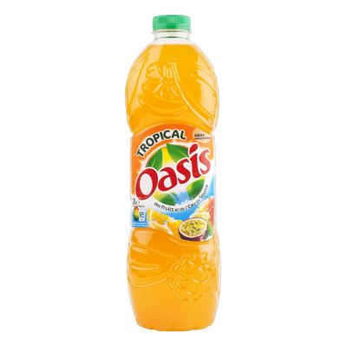
Vraag 4: Is Oasis tropical een frisdrank?

Slide 7
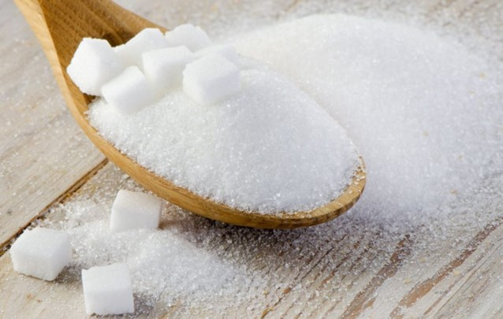
Vraag 5: Som 3 suikerhoudende dranken op.

Slide 8
RONDE 2
SPRANKELEND EN FRIS

Slide 9
Vraag 1: geef de 4 eigenschappen van koolstofdioxide

Slide 10
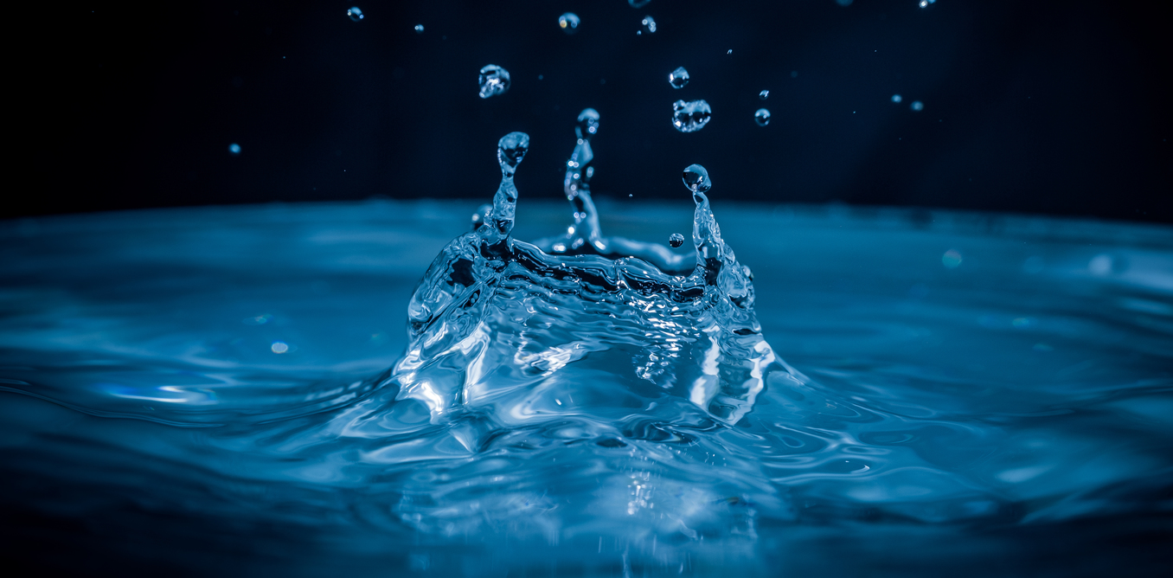
Vraag 2: hoe wordt koolstofdioxide aan water toegevoegd?

Slide 11
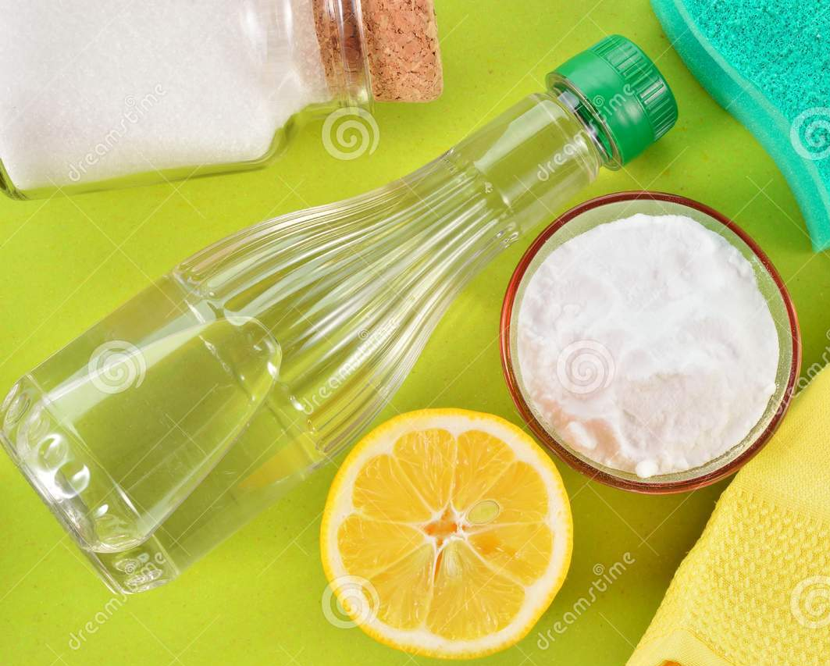
Vraag 3: wat gebeurt er als je azijn bij zuiveringszout doet?

Slide 12
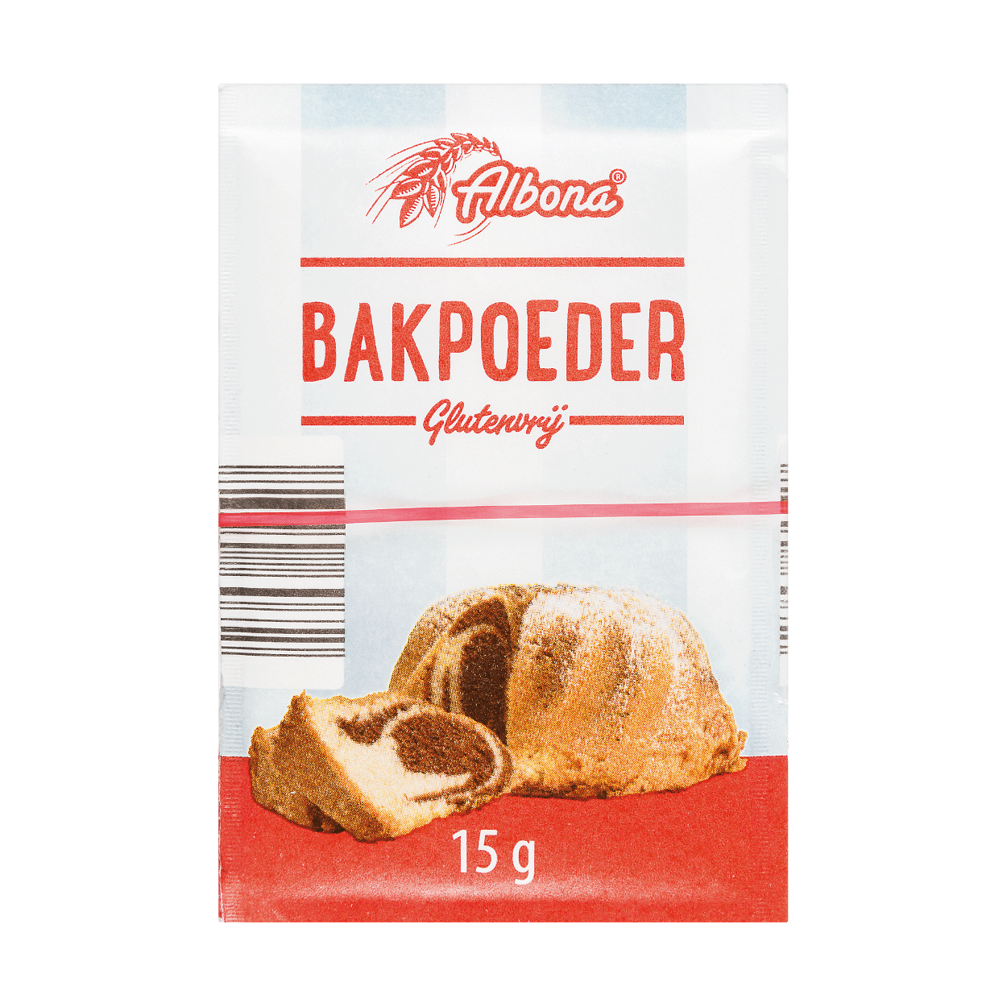
Vraag 4: Kan je met bakpoeder, CO2 maken?

Slide 13
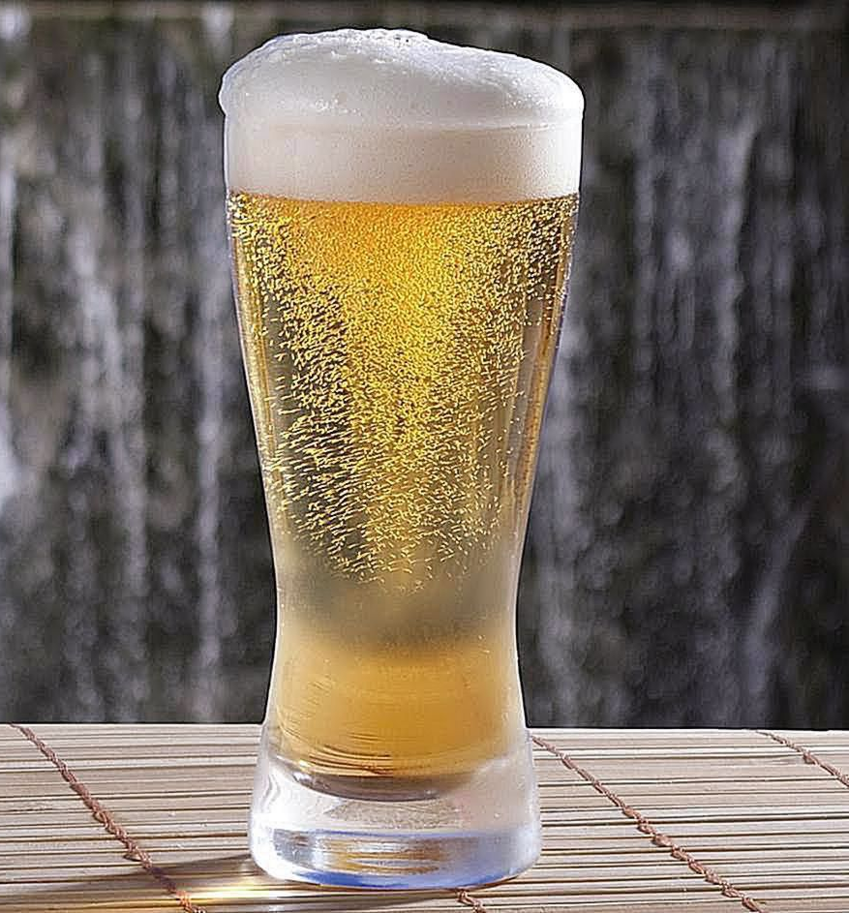
Vraag 5: Wat zorgt voor koolstofdioxide in bier?

Slide 14
RONDE 3
IS LIGHT LICHT?

Slide 15
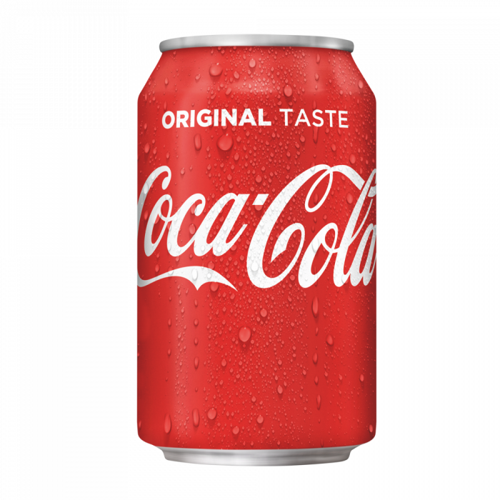
Vraag 1: Hoeveel suikerklontjes zit er in een blikje cola?

Slide 16
Vraag 2: Is light frisdrank gezond?

Slide 17
Vraag 3: Zinkt cola in water?

Slide 18
Vraag 4: Wat weegt het zwaarste, cola of cola light?

Slide 19
Vraag 5: Door wie wordt het meeste frisdrank genuttigd?
De leeftijdscategorie

Slide 20
RONDE 4
PRODUCTIEPROCES

Slide 21
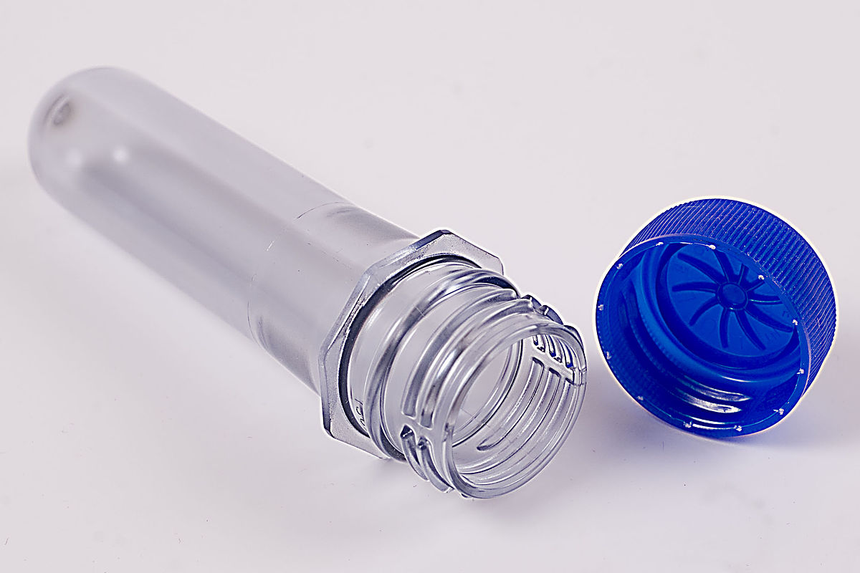
Vraag 1: Wat is dit?

Slide 22
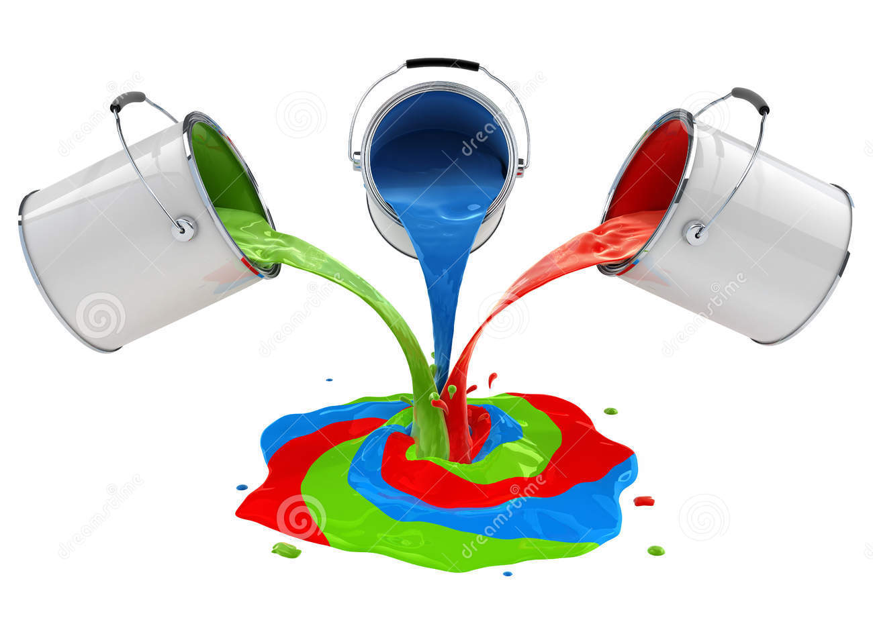
Vraag 2: Waar wordt alles samengevoegd tot frisdrank?

Slide 23
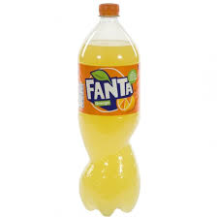
Vraag 3: Worden flessen gespoeld voor de frisdrank er in gaat?

Slide 24
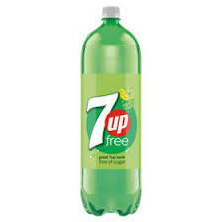
Vraag 4: Van welk extract word 7UP gemaakt?

Slide 25

Vraag 5: uit hoeveel fasen bestaat het productieproces?

Slide 26
RONDE 5
CREATIVITEIT

Slide 27
Vraag 1: Ontwerp een logo voor een frisdrank.
Met dit moet je rekening houden:
  Het gaat over een frisdrank gemaakt van sinaasappelen
  Het is voor een blikje van 33 cl

Slide 28
Vraag 2: Ontwerp een logo voor een frisdrank.
Met dit moet je rekening houden:
  Het gaat over een frisdrank gemaakt van granaatappel
  Het is voor een fles van 1l

